Slide 1
Рекомендации стильных оправ
Дипломный проект
Ирина Курьянова & TeachMeSkills

Slide 2
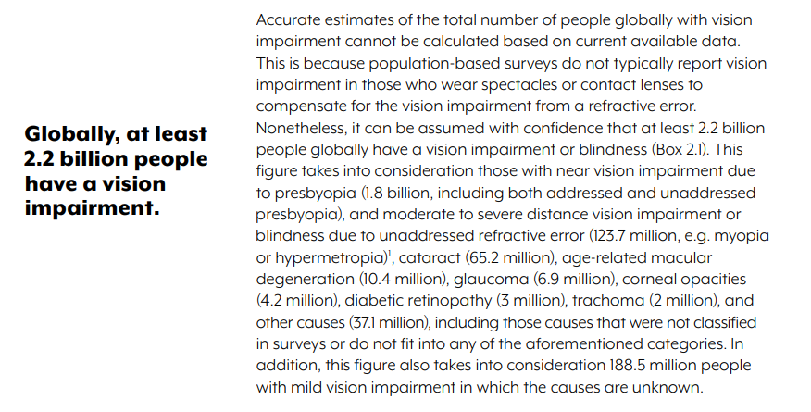
Значимость темы
По приблизительным оценкам ВОЗ 1.9 миллиардов человек в мире нуждаются в очковой коррекции зрения

Slide 3
Методология
Набрана база изображений людей в очках с помощью поисковых запросов ‘cute eyeglasses’, ‘stylish eyeglasses’ и др.
Библиотека с открытым исходным кодом face_recognition (Автор Adam Geitgey в сотрудничестве с Davis King)
Натренирована на миллионах изображений знаменитостей из открытых источников
Функция face_encodings преобразует тестовое изображение в вектор из 128 значений типа float (face vector)

Slide 4
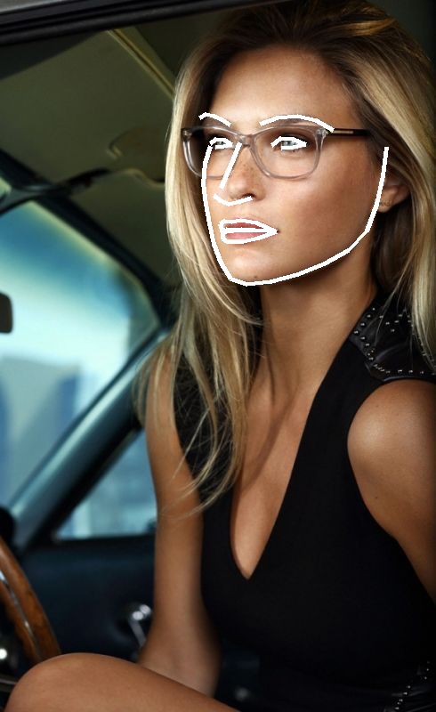
Методология
Распознавание локализации глаз,
носа, рта и подбородка
пользователя на фото
(face_landmarks)

Slide 5
Методология
Составлен список face_encodings для каждого изображения знаменитостей и моделей в модных очках
При загрузке фото клиента рассчитывается евклидово расстояние для каждого лица из сохраненного списка
Предъявляем пользователю фотографии похожих людей в оправах, которые возможно подойдут клиенту - в порядке убывания схожести

Slide 6
Функция compare_faces, которой необходимо передать параметр tolerance (в диапазоне от 0 до 1)
Чем меньше порог, тем больше сходство
Также библиотека позволяет находить человека на изображении, и отвечать на вопрос, есть ли на данном изображении искомый человек

Slide 7
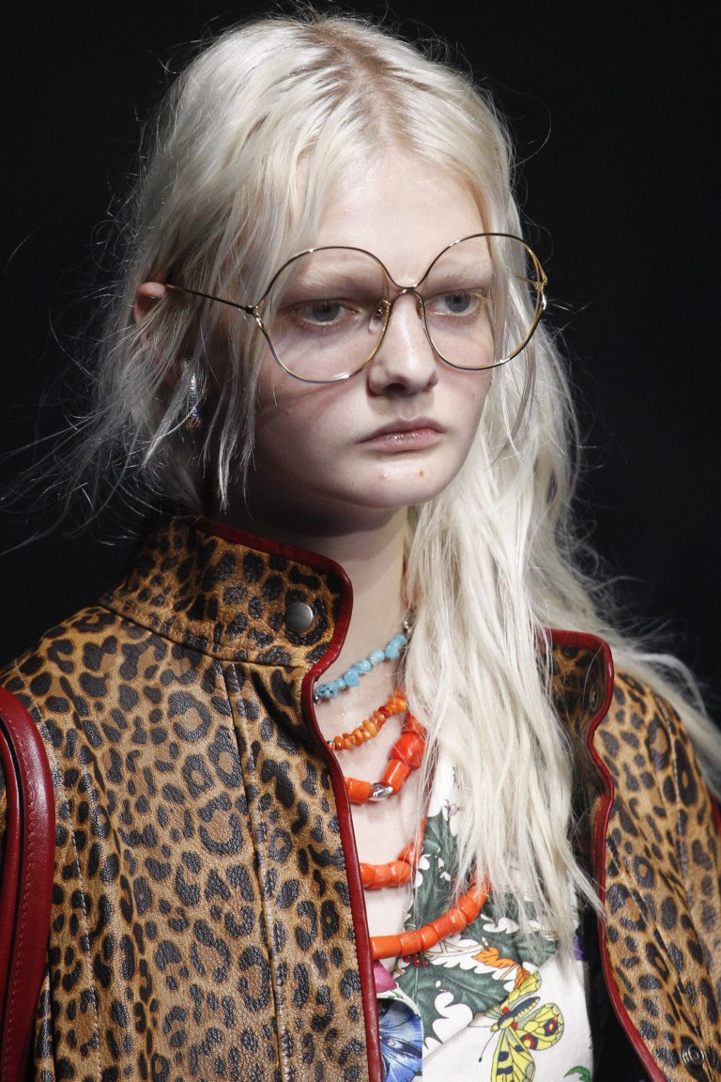
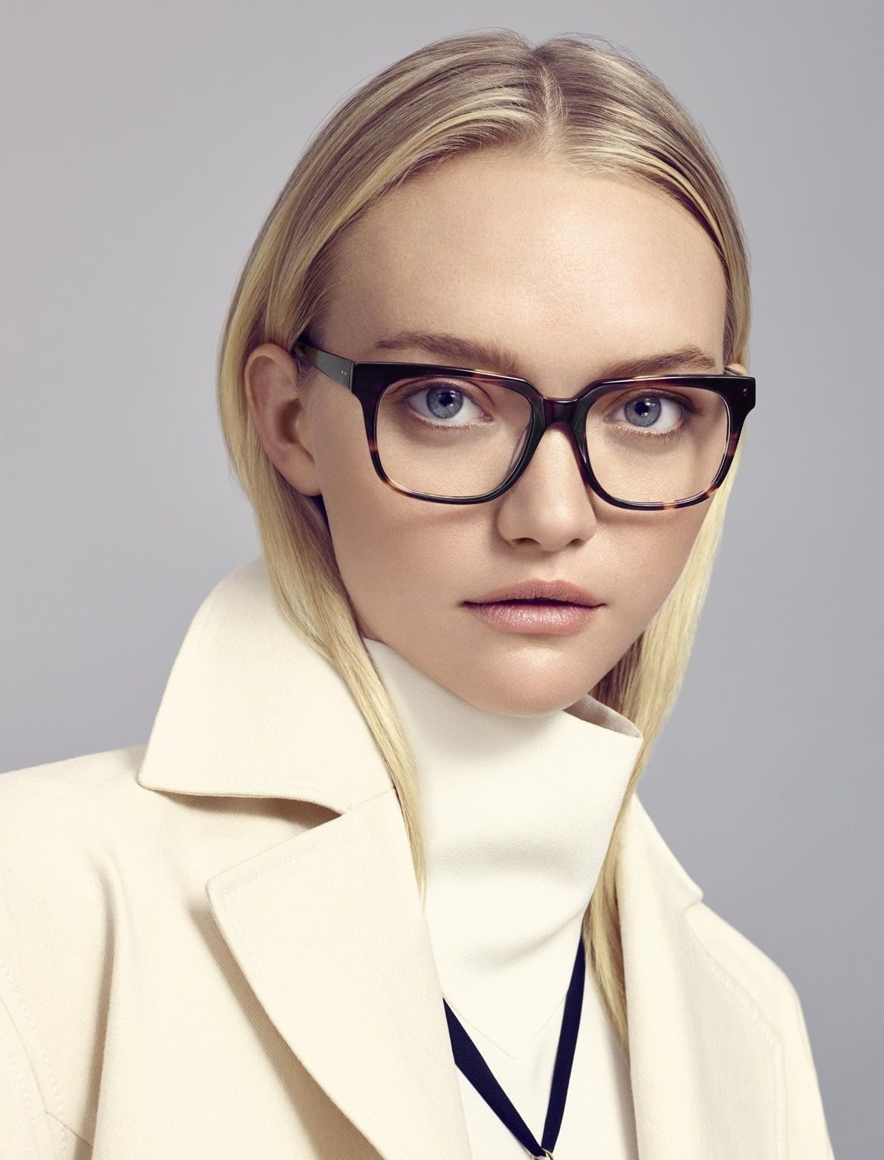
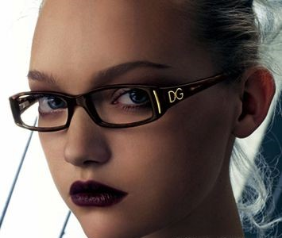
Потому что вы можете выглядеть по-разному

Slide 8
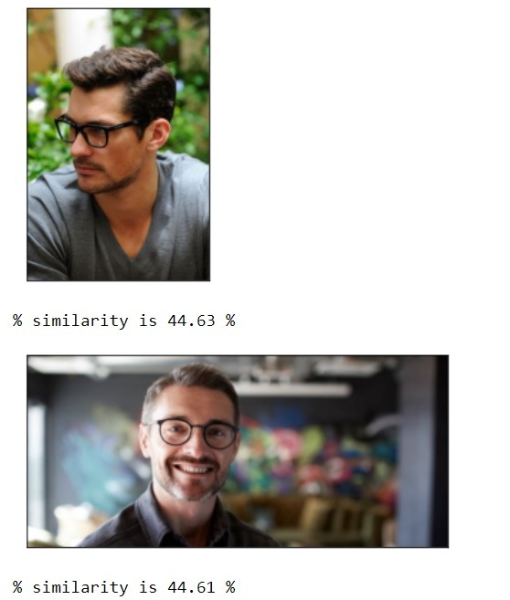
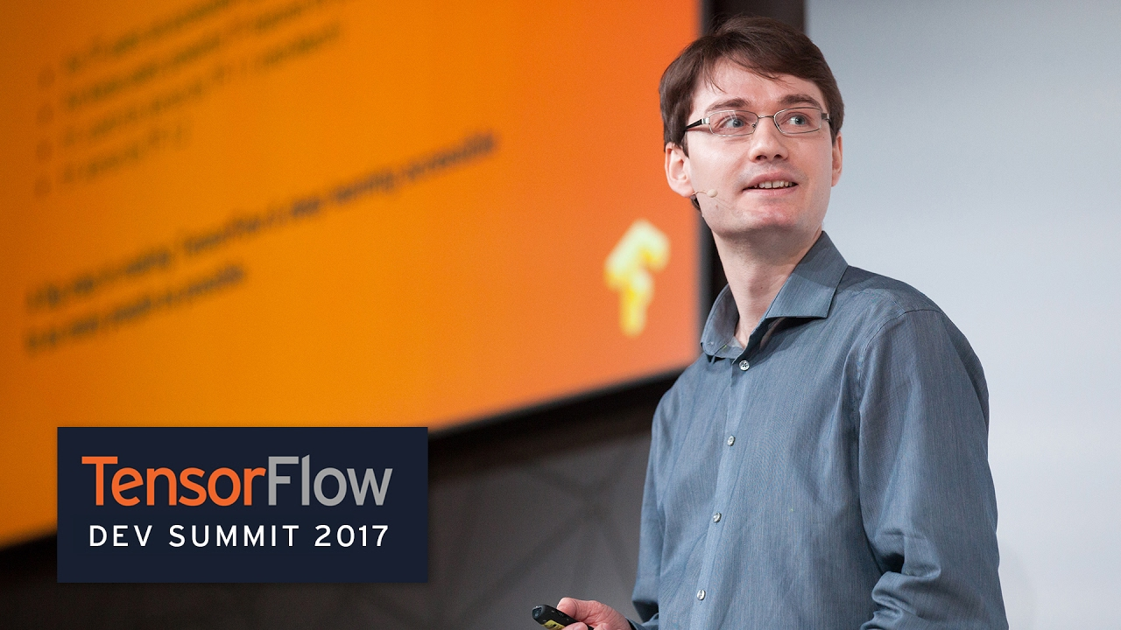
Рекомендации для François Chollet

Slide 9
Экономия времени клиента и прибыль компании
Кастомизированное предложение оправы из каталога компании
Возможность приехать и померять сразу 5-10 отложенных оправ
Сразу узнать стоимость и наличие

